Slide 1
Evolución de aplicaciones web
Rojas Flores Edgar Jair
20980453

Slide 2
INTRODUCCION
Internet es una de las últimas tecnologías que más rápidamente se está desarrollando para su introducción en los hogares. Las previsiones apuntan a su integración como un electrodoméstico más, con unas capacidades y servicios que evolucionaran rápidamente. Por este motivo, cada vez mas adquieren importancia en las respuestas de los usuarios frente a la implantación de estas nuevas tecnologías

Slide 3
Años 60’s
En esta época en plena guerra fría, Estados unidos crea una red exclusivamente militar con el único objetivo de que, en el Hipotético caso de un ataque ruso se pudiera tener acceso a la información militar
Esta red fue creada con exactitud en 1969 y se llamo ARPANET. La red contaba con 4 ordenadores distribuidos entre distintas universidades del país y 2 años después esta contaba con 40 ordenadores conectados

Slide 4
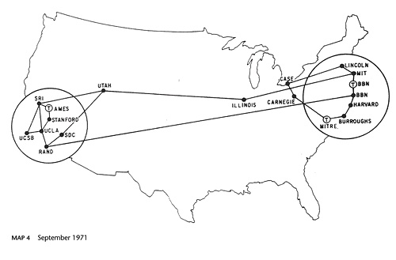

Slide 5
Avance ARPANET
El ARPANET siguió creciendo y abriéndose al mundo, y a cualquier persona con fines académicos o de investigación podría tener acceso a la red

Slide 6
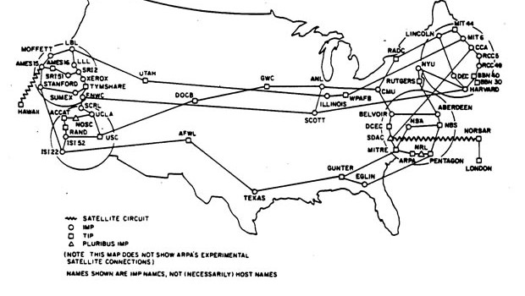

Slide 7
AÑOS 80’S
La internet ya era una tecnología establecida, aunque conocida por nos pocos , EL Autor William Gibson hizo una revelación: el termino “CIBERESPACIO”
En ese tiempo la red era básicamente textual , el autor se basa en este termino por los videojuegos y por ser sinónimo de INTERNET

Slide 8
AÑOs 90’s
Fue creado un proyecto llamado XANADÚ que sirve para usar hipervínculos ROBERT CAILLAU coopero con el proyecto y se decidio ponerle lo que ahora conocemos WORLD WIDE WEB (WWW) o también TELARAÑA MUNDIAL
(HIPERTEXT TRANSFER PROTOCOL)

Slide 9


Slide 10
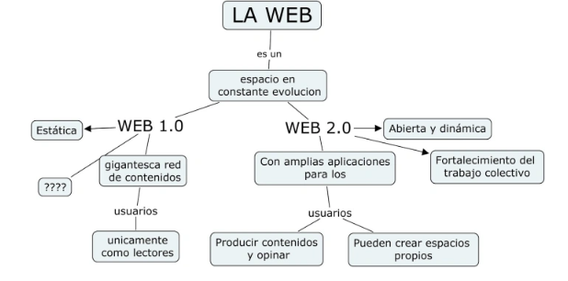
La publicación web o la programación web

